Slide 1
第3课 现代食物的生产、储备与食品安全
浙江大学附属中学 赵茜
【课标要求】了解现代农业、渔业发展过程中，人类在食物生产、储备等方面的进步，认识消除饥饿和食品安全在人类历史上的重大意义。

Slide 2
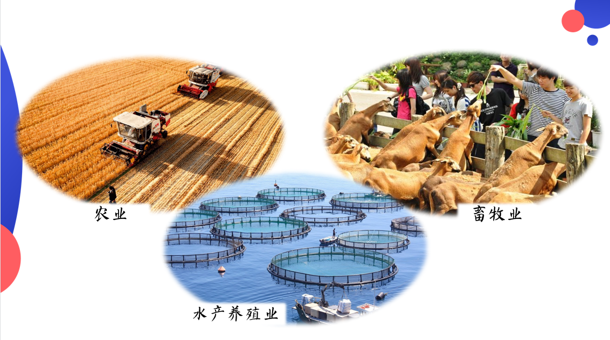
【课前思考】请基于已有知识，将下列有关“食物生产”的图片分类。
请归纳它们所反映的“生产”与古代有何不同？
机械化
集约化
产业化
一、食物生产的现代化

Slide 3
含义："集合要素优势、节约生产成本"。
表现：农业集约化指在同一面积投入较多的生产资料和劳动，采用新的科学技术进行精耕细作，靠提高单位面积产量增加产品总量的经营方式。
特点：集约是相对粗放而言，集约化经营是以效益为根本对经营诸要素重组，实现最小的成本获得最大的投资回报。
集约化
含义：某种产业在市场经济条件下，以行业需求为导向，以实现效益为目标，依靠专业服务和质量管理，形成的系列化和品牌化的经营方式和组织形式。
表现：农业产业化指以市场为导向，以效益为中心实现种养加、供产销、农工商一体化的经济运营方式。
产业化

Slide 4
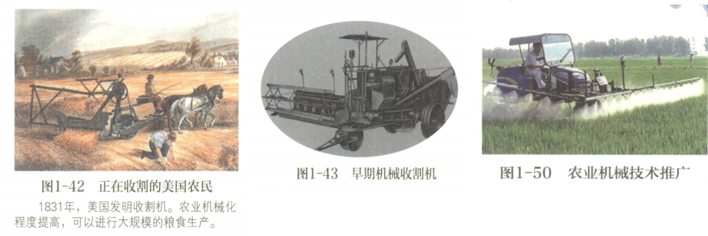
1、农业生产的现代化
（1）背景
思考1：观察图片，分析现代农业出现的背景？
①工业革命后，资本主义机器生产的推动着传统农业向现代农业转变；
②科学技术的发展。

Slide 5
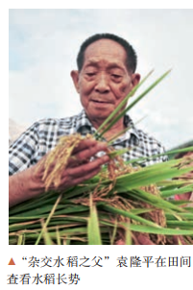
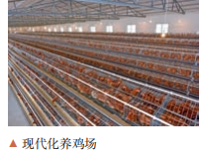
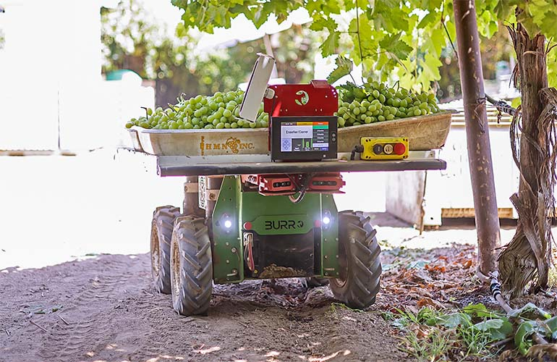
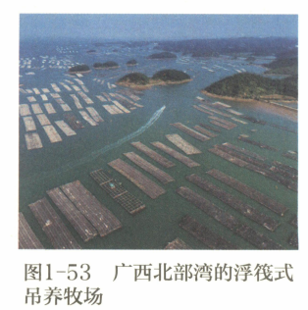
（2）进程
思考2：结合教材P13和下列图片，概述农业现代化进程及其具体表现。
工业革命后
20世纪中叶
20世纪下半叶
21世纪初
传统农业向
现代农业转变
欧美各国完成农业机械化
建立高度集约的现代农业
优良品种育成推广
优质高效化肥广泛应用
高科技为基础的设施农业有突破性进展
大型农场、养殖场成为主要生产经营模式
农作物的播种、收割、加工
由人工化向自动化转变
农业机器人

Slide 6
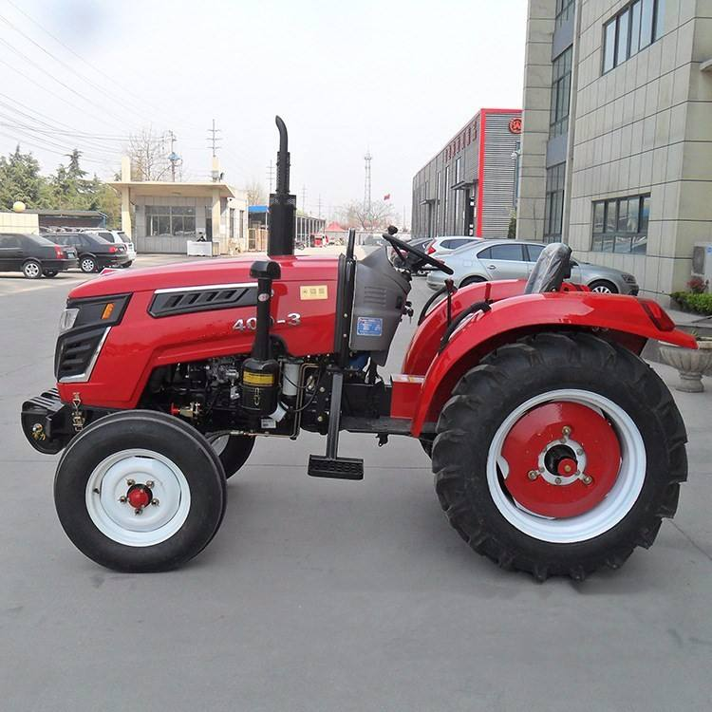
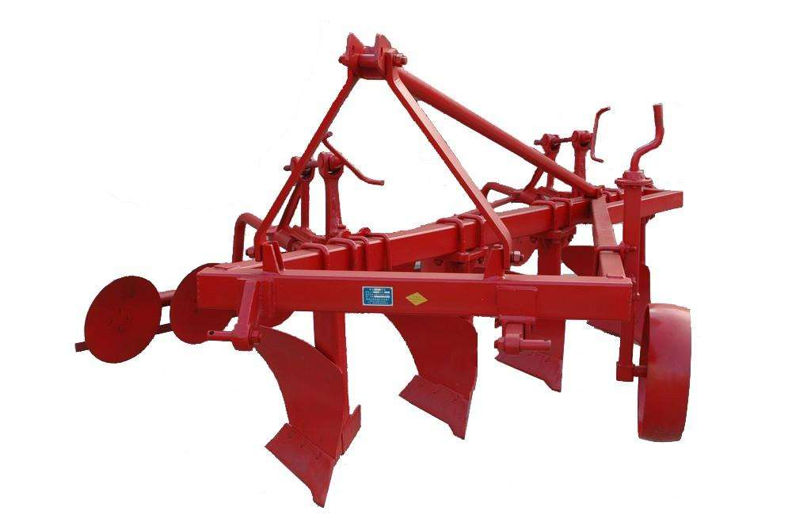
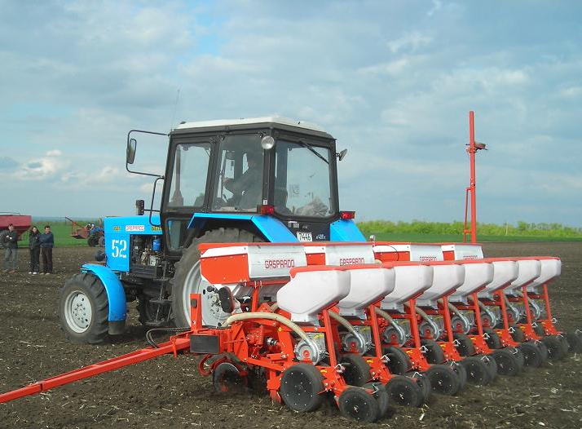
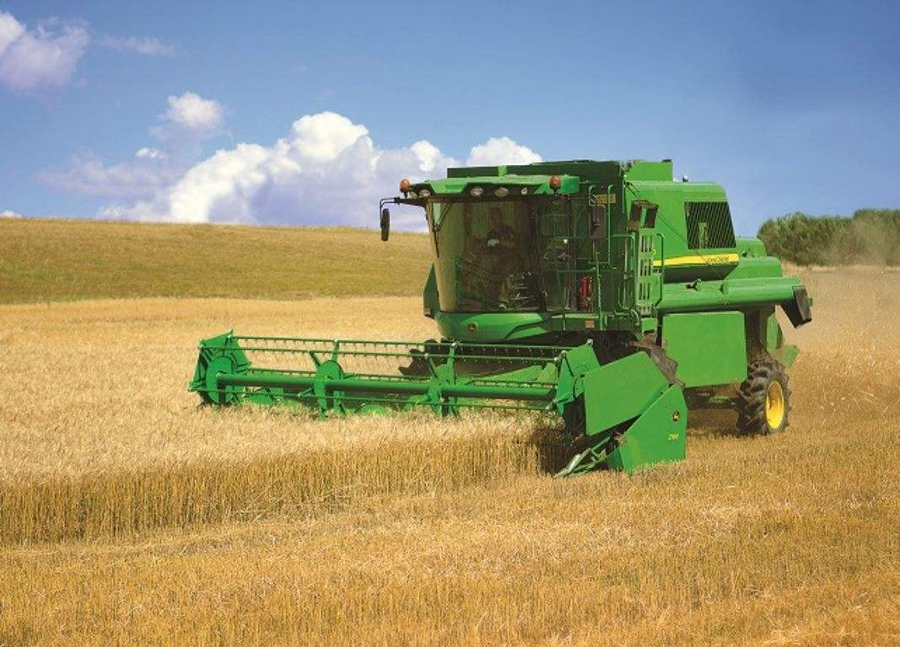
（3）表现
①生产的机械化、自动化
思考3：结合教材和【历史纵横】指出各国农业机械的区别及下列机械的重要作用？
柴油拖拉机
联合收割机
铧式犁
播种机
牵引和驱动作业机械的自走式动力机
耕作时能自动越过树根、石块等障碍物。
种植机械
将从收割到脱粒的多道工序集中在一台机器上完成
根据国情不同，农业机械的规模不同。
美国—大型为主 ；
法国—中型为主；
日本—小型为主；
中国—大中小型相结合。
拖拉机的批量生产为农业机器的广泛使用创造条件。
拖拉机牵引农业机械大大提高了工作效率。
21世纪初农业科技发展推动生产由人工化向自动化转变。

Slide 7
（3）表现
②杂交育种技术的应用
思考4:补全表格信息，归纳杂交育种技术对人类社会发展的重要影响？
杂交育种 | 玉米：
 | 小麦：
 | 水稻：
影响
1930年美国利用杂交技术培育玉米新品种
1941年，墨西哥培育小麦新品种
20世纪60年代，菲律宾培育杂交水稻在东南亚推广
2014年，“中国超级杂交水稻”创世界纪录
提高粮食作物的单位面积产量，为人类消除饥饿作出突出贡献。

Slide 8
（4）意义
思考5:农业现代化的发展具有怎样的历史意义？
世界农业的发展证明，农业科学技术是推动农业现代化发展的根本性力量。
自中国的杂交水稻育成后，为解决世界范围的贫穷与饥饿问题作出了巨大的贡献；通过基因转移和重组等生物技术，已经培育出了一批转基因优良作物新品种。
拖拉机、播种机、脱粒机等现代农业机械装备使农民从面朝黄土背朝天的劳动模式中解放出来。
许多不毛之地由于采用了新的农业技术措施，也能使农作物生长良好。温室大棚种植技术的应用，弥补了农产品的季节性不足，满足了人们对蔬菜的多样化需求。
农产品加工保鲜技术的应用使农产品的保质期延长几倍甚至几十倍，同时制冷技术既保证了食品质量，也减少了食品损耗。
——摘编自李秀芬《科学技术对农业发展的双重影响》
【学习聚焦】①提高了农业生产效率，保障食品供应，为人类消除饥饿作贡献。
②推动新的土地资源的开发，使农业生产不受季节变化的影响，改变饮食方式与饮食观念。
③延长了农产品的使用期

Slide 9
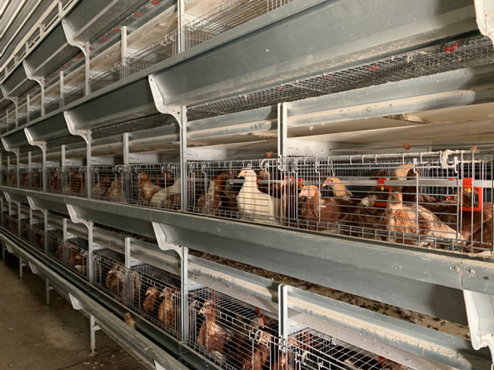
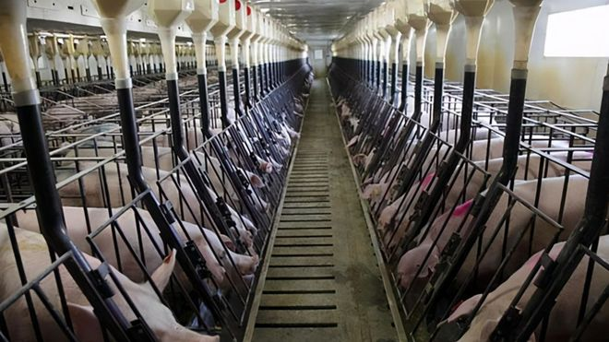
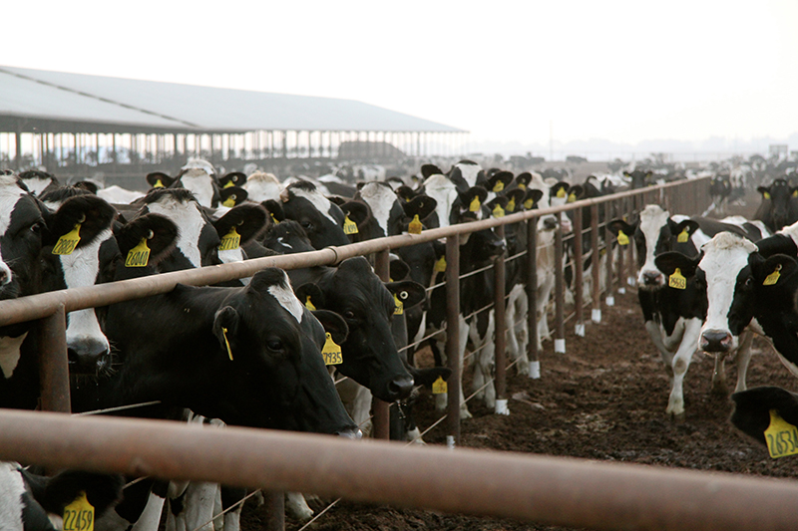
2、畜牧业的现代化
思考6：阅读教材，请归纳“畜牧业现代化”的主要特点？
现代化养鸡场
养猪场给水
大型奶牛牧场
养殖场和牧场的各个生产环节，从给料、给水到产品收集、包装、运输都实现了机械化和自动化。大型养鸡场可饲养1000万到2000万只肉鸡，或100万只蛋鸡；
大型养猪场可饲养1万到10万头猪；大型肉牛场、奶牛场规模也在万头以上。
机械化和自动化；
规模大

Slide 10
3、渔业的现代化
思考7：阅读教材，请归纳“渔业养殖生产现代化”的主要特点？
现代科学技术用于海洋捕捞，渔船、网具等日趋现代化。
水产养殖向工厂化、机械化、集约化经营发展，_________________________。
工厂化、机械化、集约化
从淡水养殖向海水养殖发展

Slide 11
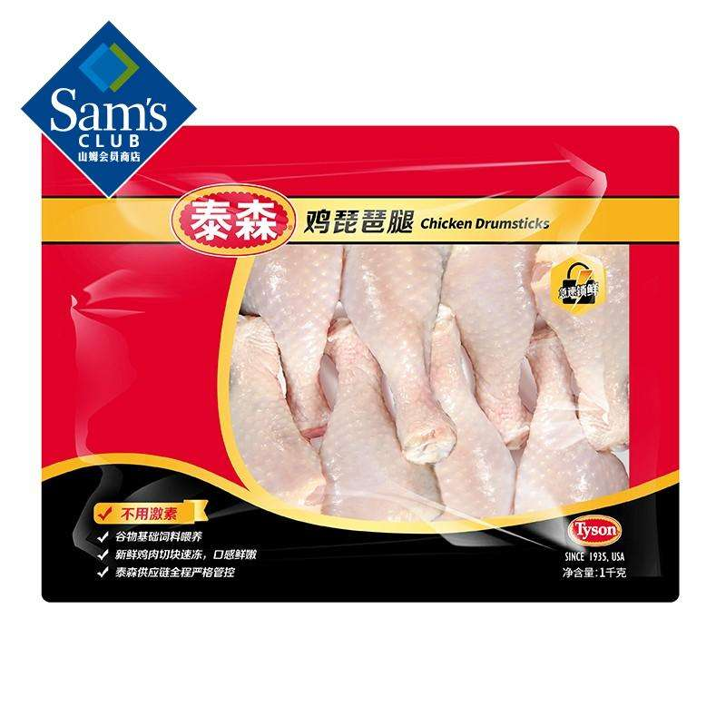
【课前思考】请基于已有知识，将下列有关“食物储备”的图片分类。
请归纳它们所反映的“储备”与古代有何不同？
二、食物储备技术的进步

Slide 12
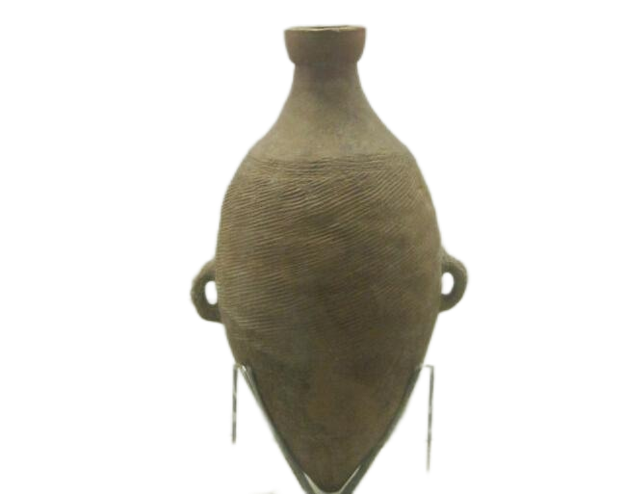
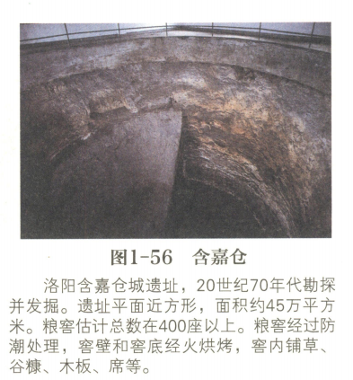
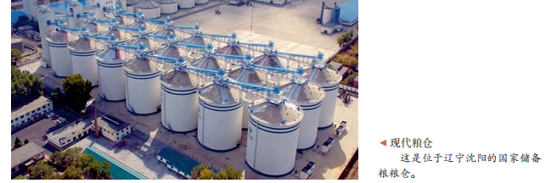
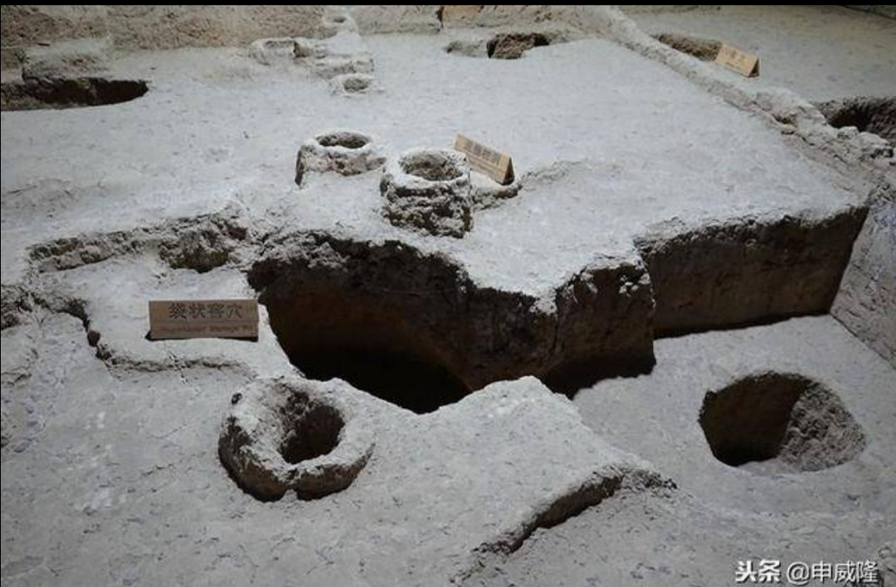
1.粮食储备技术
思考1：请指出下列食物储备技术并归纳传统社会这一技术的特点？
这一发展过程呈现怎样的趋势？
特点：主要依靠经验积累
人们用陶器和地窖储存粮食
储粮技术逐步改进
20世纪50年代美国已经使用机械通风储粮技术，随后在全世界推广 ；
70年代中国开始采用机械制冷低温储粮技术
21世纪新型制冷设备相继推出
半坡遗址地窖
趋势：粮仓仓容量不断扩大，低温、低氧储藏技术广泛应用，粮食储备自动化和智能化水平提高。
原始社会
封建社会
现代社会

Slide 13
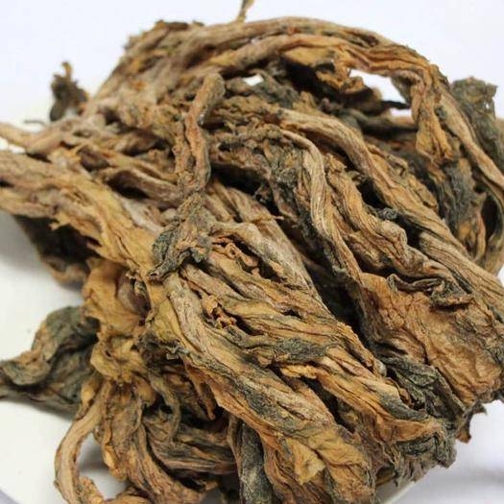
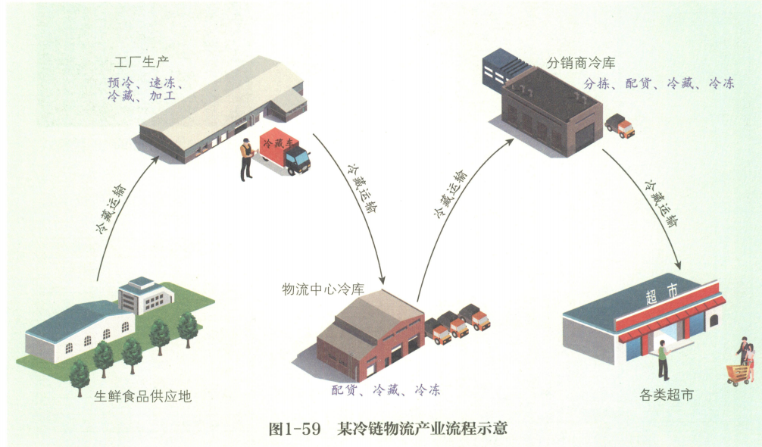
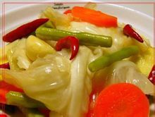
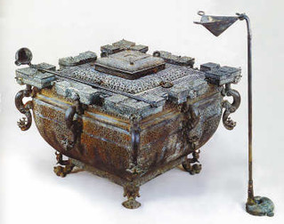
2.食品保存技术
思考2：请指出食品保存技术的发展过程，现代与传统社会有何不同？
特点：主要依靠科技发展
古人利用腌制或风干的方法加工保存食品；利用自然界的冰延长食品保藏期。
20世纪20年代冷冻食品工业迅猛发展，冷链物流产业发展；
2010年，中国颁布《农产品冷链物流发展规划》对冷链物流产业进行整体布局，大大促进这项产业的发展。
古代社会
现代社会

Slide 14
【讨论】冷链物流对人们的生活有哪些影响？
①提供更新鲜、营养保存更好的生鲜农产品
②实现农产品跨季节均衡销售、丰富日常生活的食品种类。
③减少农产品损失，有效避免农产品在储备、运输过程中衍生的个别食品安全问题。
④提升人们的生活品质和生活水平。

Slide 15
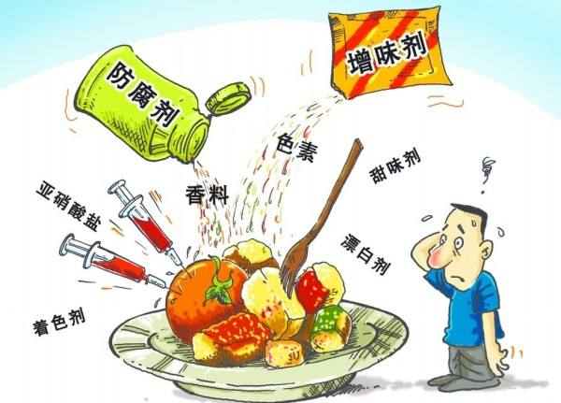
【课前思考】下列图片反映了当今世界存在哪些问题？
粮食安全问题
食品安全问题
三、消除饥饿与食物安全

Slide 16
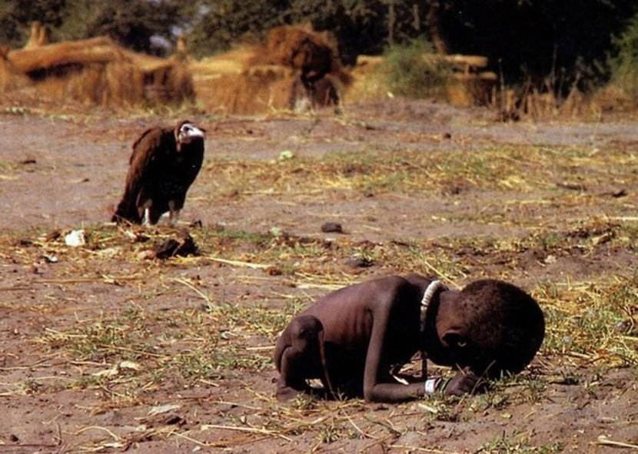
1.粮食安全
（1）原因（背景）
思考1：这些新闻报道所反映现象为何会出现？
食物生产现代化与食物储备技术进步
食物供给
食物需求
人口激增和工业化；城市化的加速；耕地面积不断减少。
《饥饿的非洲》
（1992年非洲苏丹）凯文·卡特

Slide 17
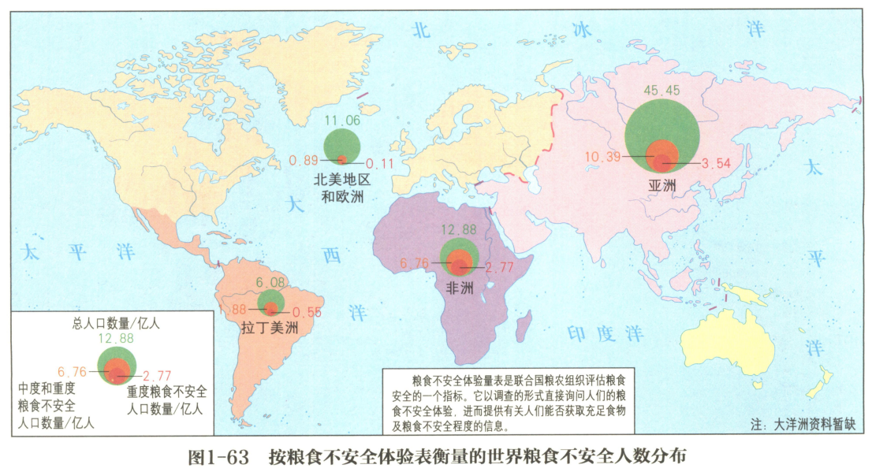
讨论:结合【学思之窗】分析,还有哪些因素造成粮食安全问题？
对农业投资不足
经济危机
人口增长
国际政治经济问题
全球环境与气候变化

Slide 18
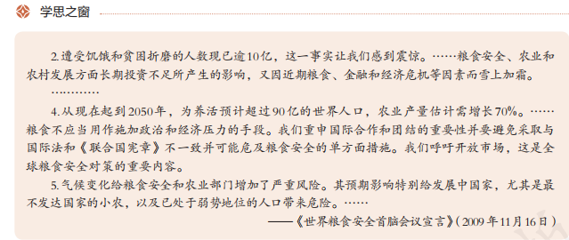
(2)应对措施
思考2：结合史实说明，各国是如何应对粮食安全问题的？
①世界：
②中国：
1945年成立联合国粮食及农业组织，制定粮食安全行动计划；
1996年 颁布《中国的粮食问题》白皮书，提出粮食自给方针；制定一系列保障粮食安全的法律法规。
联合国粮农组织

Slide 19
【课堂练习】概括当前全球范围内消除饥饿的主要障碍，
请针对“国际社会如何实现零饥饿”这一主题献计献策。
2021版《世界粮食安全和营养状况》于7月12日在罗马发布。报告显示，去年全球有大约十分之一的人口，即8.11亿人面临食物不足的困境。世界粮食计划署执行总干事戴维•比斯利表示，冲突、气候变化和新冠肺炎疫情阻碍了零饥饿的实现，世界需要立即采取行动。 ——《世界粮食安全和营养状况》
障碍：冲突、气候变化和新冠肺炎疫情
国际
加强国际合作
应对
国家
从粮食生产与供应入手，充分利用最新科技成果提高粮食生产水平
增强人们的粮食安全意识，开源节流
个人

Slide 20
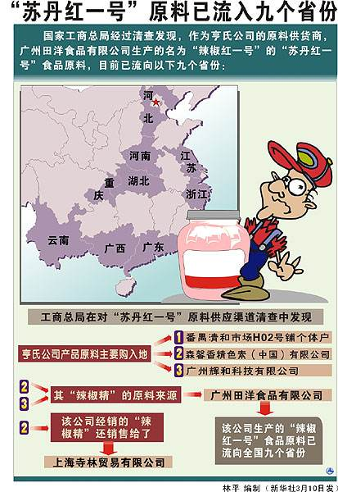
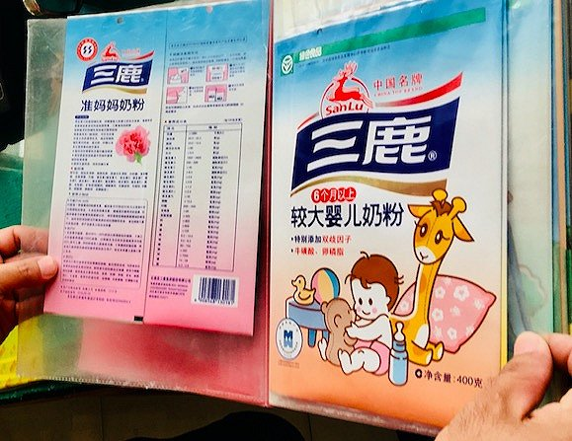
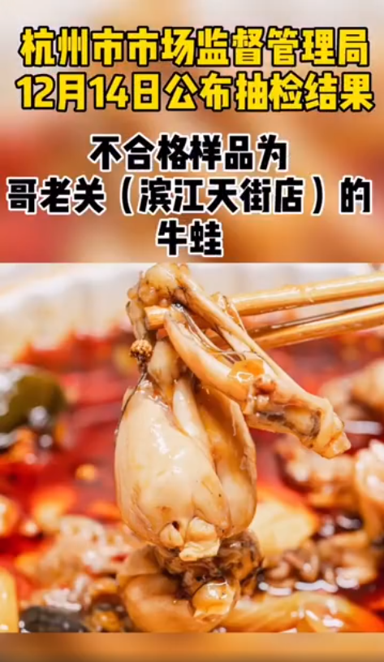
2.食品安全
化肥、农药过度使用造成土壤污染，影响食品安全；
禽畜饲养过度使用抗生素造成食物污染；
过度使用食品添加剂，导致安全问题频发。
（1）表现

Slide 21
（2）应对措施
①世界：世界各国高度重视食品安全问题，制定法律法规进行治理。
②中国：中国高度重视食品安全。2009年颁布《中华人民共和国食品安全法》，用法律手段确保食品安全，后又对食品安全法进行了修订。
食品安全认证标志

Slide 22
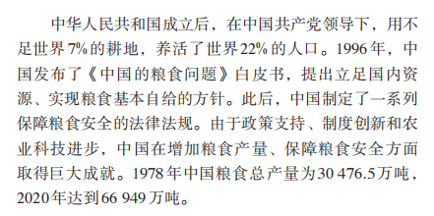
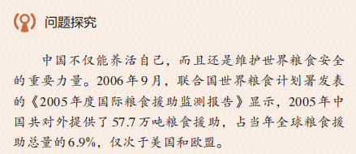
（3）意义
【讨论】结合教材内容，请简评我国保障粮食安全的意义。
对社会民生：
①提高粮食产量，保障人民基本生活；
国内
对经济发展：
②保障经济安全，推动社会主义现代化建设和经济发展；
对国家安全：
③保障经济主权和国家安全，维护社会稳定，体现制度优势；
国际
对世界发展：
④中国成为维护世界粮食安全的重要力量，为解决世界粮食问题提供借鉴。

